Slide 1
“智行”疫情出行机器人
团队名称： Jackson Yee
团队成员：申奉真 王霆远

Slide 2
作品信息
App Information
队伍名称 ： Jackson Yee
队伍分工：项目讨论：全体成员
队伍口号 ： 努力就会成功！
作品应用场景 ：外企人员出差、普通人群日常跨地区出行
作品应用项目：“智行”疫情出行机器人

Slide 3
01
PART ONE
背景介绍
目录
CONTENTS
02
PART TWO
需求分析
03
PART THREE
执行流程图
04
PART FOUR
方案价值与收益
COMPANY | LOGO

Slide 4
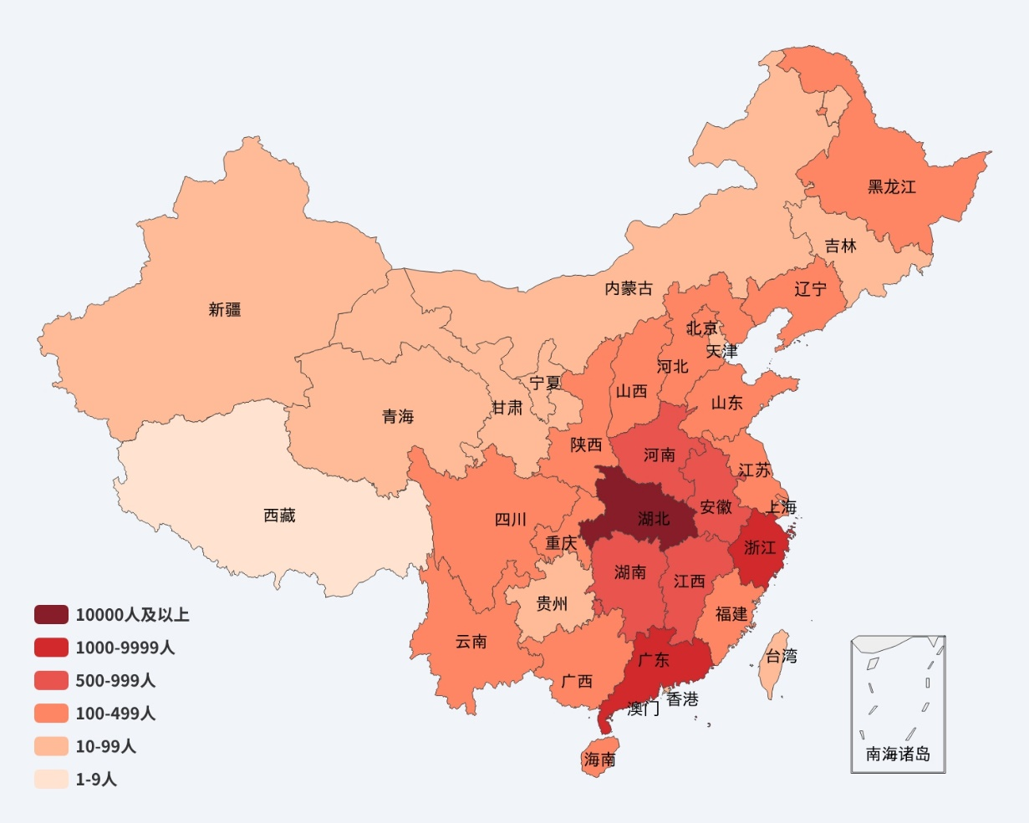
4
一、背景介绍
Requirement analysis
2020年开始的新冠肺炎疫情，不仅危及了各国人民的生命安全和身体健康，还严重冲击了世界经济。为了保护自己和他人的生命安全，减小疫情传播的风险，人们的出行被限制，只能局限在一部分相对安全的地区。如今我国处于疫情得到相对控制的阶段，但在一些国家，情况仍然十分严峻。甚至在相对安全的我国，一些省份也出现了疫情复燃的趋势。在这样的环境下，进行疫情出行情况分析是十分有必要的。。
路。
疫情期间我国疫情分布情况

Slide 5
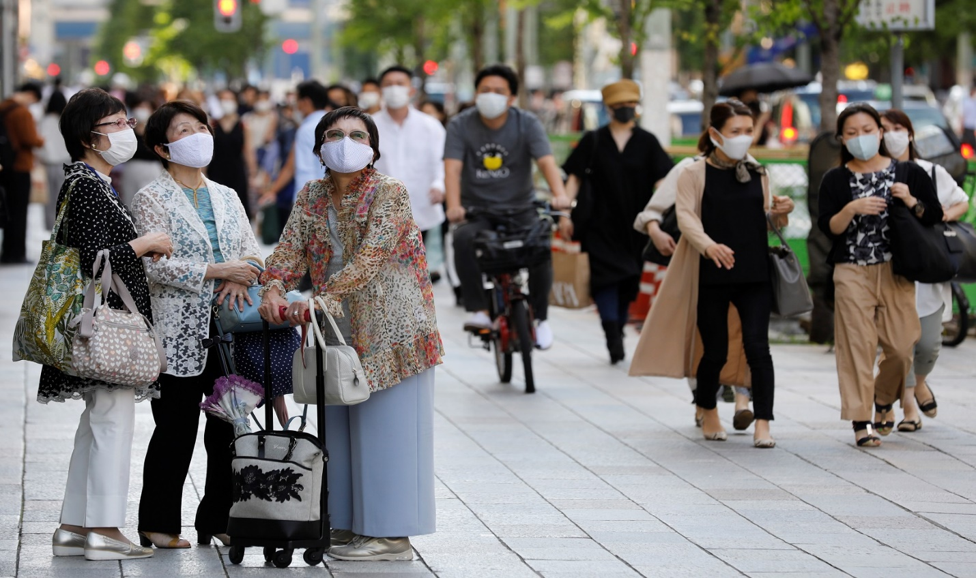
无统一的分析技术
为遏制疫情蔓延势头，保障人民群众出行安全，满足疫情期间人们的出行需要。国内需要一种新兴的智能出行情况分析技术来解决人们的出行地选择，智能出行情况分析机器人应运而生。
数据少、地域涵盖少
现有阶段的国内疫情情况分析技术大多数仅局限于国内，没有结合国外疫情情况分析，对于一些后疫情期间需要出国的人群未能提供更精准的解决方案。而国内数据地域涵盖少，大多数以出行人所在地为主进行数据采集，对于在国内外出行的人群并不友好。

Slide 6
二、需求分析背景介绍
Requirement analysis
“智行”疫情出行机器人
疫情期间未出行的人群占85.3%，其中超半数人表示疫后出游他们更关心景区防疫条件，超六成未出游受访者表示线上平台成为他们获取景区信息的主要渠道，而他们对线上平台的偏好程度较疫情之前明显加强。
出行需求大
在出行意愿上，人们对于的出游意愿仍有较大的空间。数据显示，5月开始受访者的出游意愿开始慢慢回升，随着时间往后出游意愿逐渐递增。
更关心疫情情况
数据显示，上班族、旅游族等多数人群表示疫情期间出行会更关注景区的安全防疫条件与同行人身体情况。
疫情数据量大
疫情期间，人们在面对出行选择时，面对的地区尚多，未有一个完整、准确的数据，人们在选择出行地时难以去分别真正低风险的地方。
疫情期间人们出行情况

Slide 7
三、执行流程图
Execution Flow Chart
构建数据表并获取其中的两列数据
机器人执行过程
打开官网
在官网获取数据
将获取的数据填入表格
筛选相应出行地区
对国外疫情数据进行分析
构建国外疫情情况数据表
将获取的疫情数据归集
打开国外疫情界面
创建较适合出行表格
筛选在国外新增小于10，累计不超过3000的地区
创立“较适合出行”电子表
发送情况邮件到出行人

Slide 8
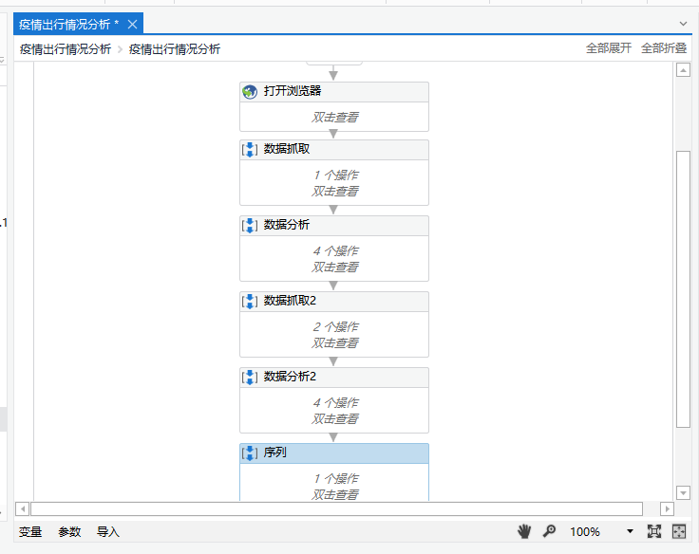
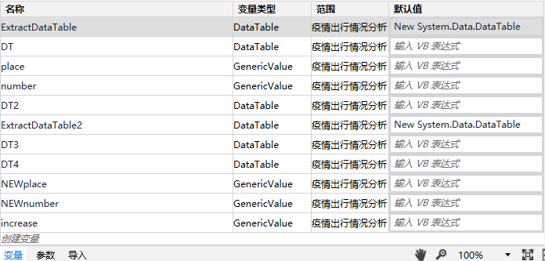
三、执行流程图
Execution Flow Chart
项目流程总览
项目变量总览
智能出行情况分析机器人共分为六个循环流程，分析范围为全球各个国家的疫情情况。
本项目共采取11个变量，保证项目流程的流畅、正确，运行程序完整

Slide 9
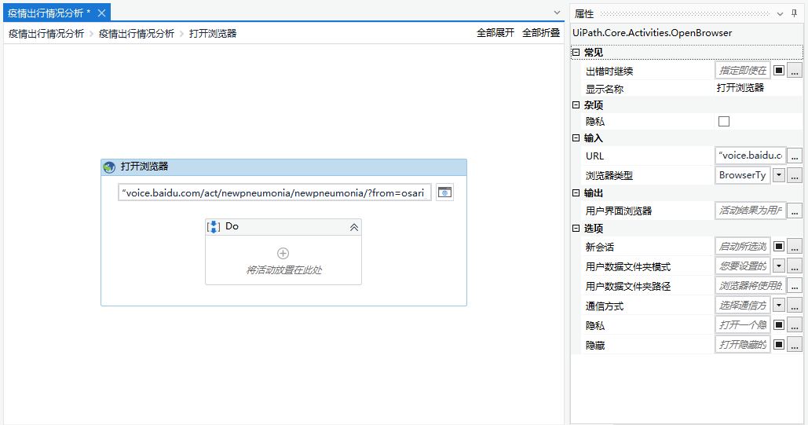
三、执行流程图
Execution Flow Chart
第一步 打开官网
添加[打开浏览器]活动，输入百度疫情实时大数据报告网址
选择浏览器类型为edge
打开浏览器

Slide 10
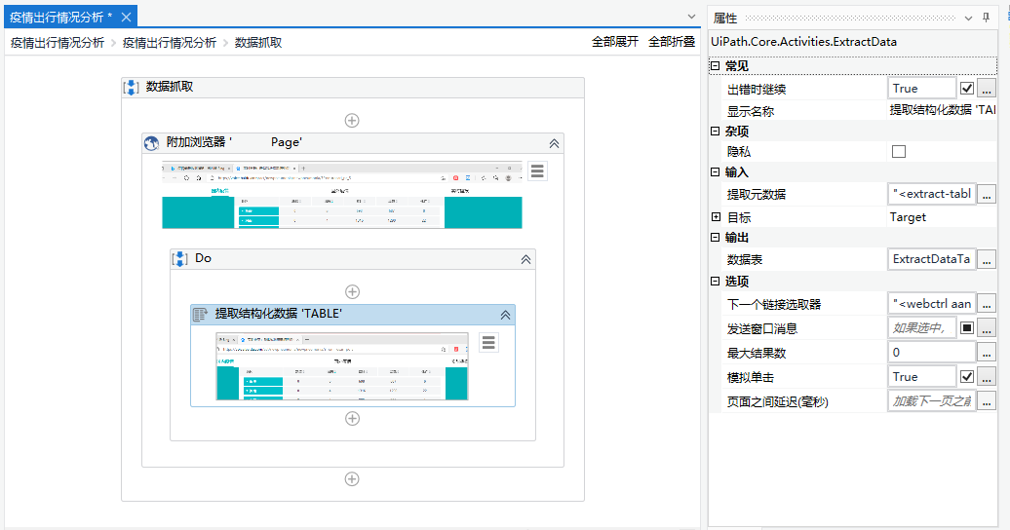
三、执行流程图
Execution Flow Chart
抓取数据
第二步 在官网获取数据（全部页数）
添加[序列]，命名为“国内数据抓取”。
使用[数据抓取]功能，在百度疫情实时大数据网站上进行抓取数据，获取我国各地区现有确诊人数等信息。

Slide 11
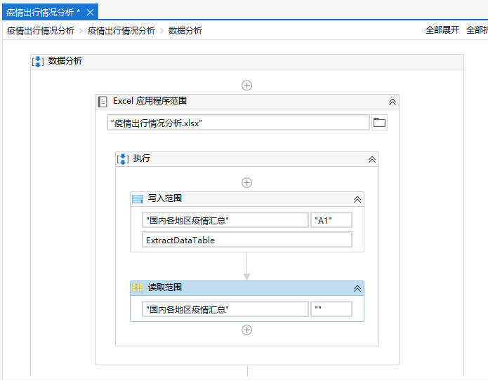
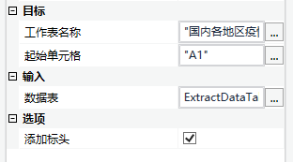
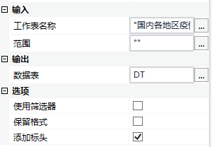
三、执行流程图
Execution Flow Chart
变量1
变量2
第三步 将获取的数据填入表格
添加[序列]，命名为“国内数据分析”
添加[Excel应用程序范围]活动，建立一个名为“疫情出行情况分析”的Excel的表格。添加[写入范围]活动，将“ExtractDateTable”输入“疫情出行情况分析.xlsx”中命名为“国内各地区疫情汇总”的工作表，从A1单元格开始写入。
添加[读取范围]活动，并键入“国内各地区疫情汇总”，输出为“DT”。

Slide 12
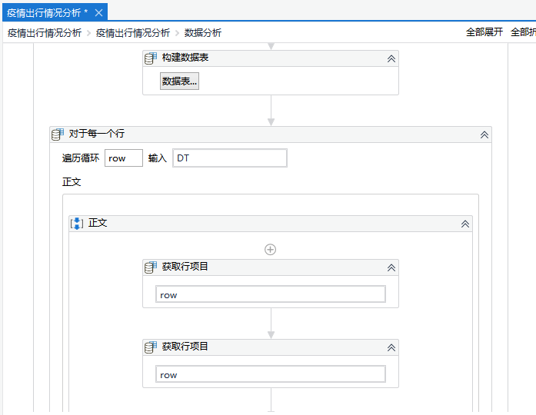
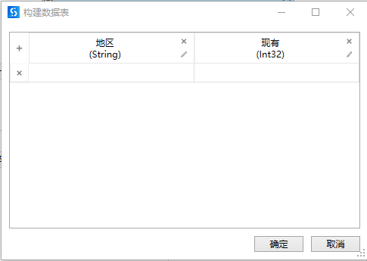
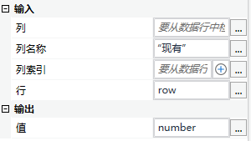
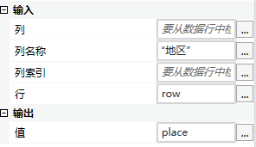
三、执行流程图
Execution Flow Chart
第四步 构建数据表并获取其中的两列数据
添加[构建数据表]活动，在“数据表”中创建数据表，并设置“地区”和“现有”两个标头，输出为“DT2” 。
添加[对于每一个行]，遍历循环row输入为“DT”，在正文添加两个[获取行项目]活动，用于获取标头为“地区”和“现有”两列的行数据，分别将获取的行数据输出为“number”和“place”，变量类型设置为Generic Vale。
构建数据表
变量3-4以及设置值

Slide 13
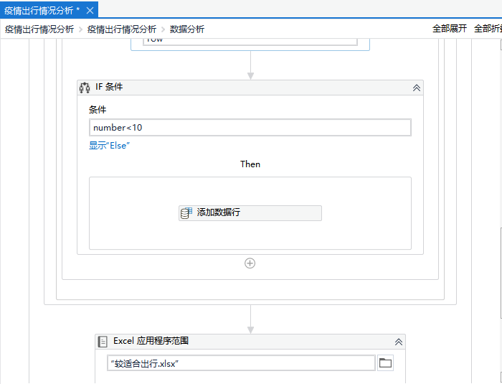
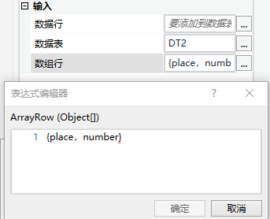
三、执行流程图
Execution Flow Chart
变量5
第五步 筛选相应出行地区
在[获取行项目]后添加[IF条件]活动，用于筛选获取的数据，得到较适合国内出行的地区，条件为新增确诊人数小于10，并在“Then”中添加[添加数据行],将符合条件的数据输入到“DT2”中，设置数组行内容为{palace，number}。
筛选数据

Slide 14
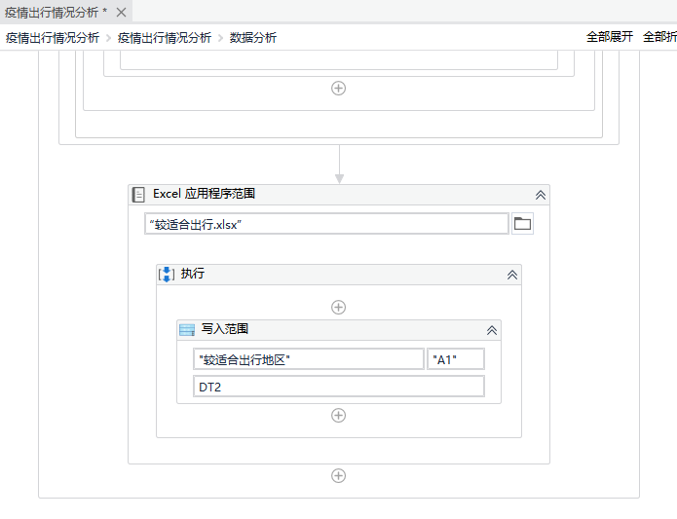
三、执行流程图
Execution Flow Chart
创建表格
第六步 创建较适合出行表格
添加[Excel应用程序范围]活动，建立一个名为“较适合出行”的Excel的表格，添加[写入范围]活动，将“DT2”输入“较适合出行.xlsx”中命名为“较适合出行地区”的电子表格，从A1单元格开始写入。

Slide 15
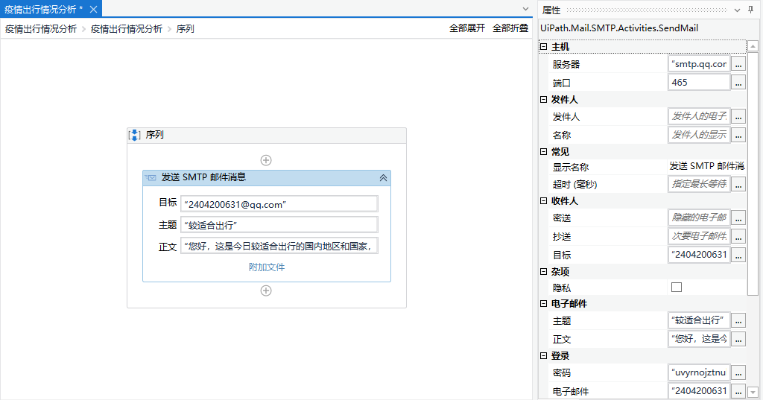
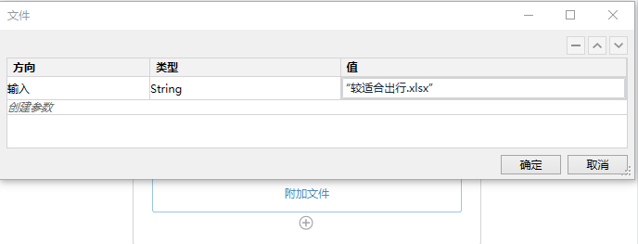
三、执行流程图
Execution Flow Chart
输入邮件值
发送邮件
第七步 发送情况邮件到出行人
添加一个新序列命名为“发送邮件”。
添加[发送SMTP邮件消息]活动，键入目标、主题及正文，在附加文件中输入““较适合出行.xlsx””，将该文件发送到指定邮箱。

Slide 16
四、方案价值
Solution Value
疫情智能出行情况分析机器人推广价值
疫情智能出行情况分析机器人对国内各地区和各国疫情的分析筛选结果可以有效帮助必须要到某些特定地区出差的人制定感染风险较低的出行计划，也有助于其把握当日出差地区疫情的大概情况，以便对自身是否需要进一步加强疫情防控的措施做出判断。
节假日出行高峰期，想要外出旅游的人也可以通过使用疫情智能出行情况分析机器人获取较适合出行地区或国家来决定自己适合出行的地方，这样不仅有助于保护自身的安全，更帮助了疫情的整体防控。
从当前新冠疫情的总体情况来看，虽然大部分地区和国家疫情的传播已初步得到控制，但防疫工作仍然不可轻视，我们也不能放松对疫情的警惕。需要外出的情况难以避免，但我们可以通过疫情智能出行情况分析机器人更加方便地关注各个地区和国家的疫情情况，做好自身的疫情防控工作！
总体来说，疫情智能出行情况分析机器人是一个切合当下国家和国际防控形势，可以满足大部分群体对于需要外出时想要直接了解到某地区是否适合出行的需求。

Slide 17
谢谢大家！

